Slide 1
1주차 튜터링

Slide 2
03 변수

Slide 3
목차
용어정리
Hello World 분석
헤더파일
메인 함수
중괄호
리턴
강제 암기
변수와 상수란 무엇인가?
상수
변수
변수 이름 규칙
형식지정자
소수점 조절

Slide 4
시작에 앞서 자주 사용할 용어 정리
# - hash mark (해쉬 마크)
* - asterisk (애스터리스크)
& - ampersand (앰퍼센트)
_ - under-bar(underscore) (언더바(언더 스코어))
샵이라고 부르거나 해쉬마크라고 부르는 등 단어를 혼용해서 사용할 겁니다. 수업 들으면서 요령껏 적당히 잘 알아들으세요.
애스터리스크는 종종 포인터라고도 부르기도 할 겁니다.

Slide 5
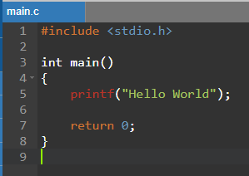
Hello World 분석
선언&헤더파일 : #include <stdio.h>
중괄호({}) : 스택의 시작
리턴 : "값을 되돌리다＂

Slide 6

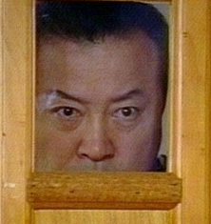
선언&헤더파일
standard input output 라고 부른다.
입력과 출력을 담당한다.
설마 studio라고 부른 사람은 없겠죠…?

Slide 7

선언&헤더파일
아하! 입력(키보드&마우스) 과 출력(모니터)를 사용한다는 의미구나~!

Slide 8
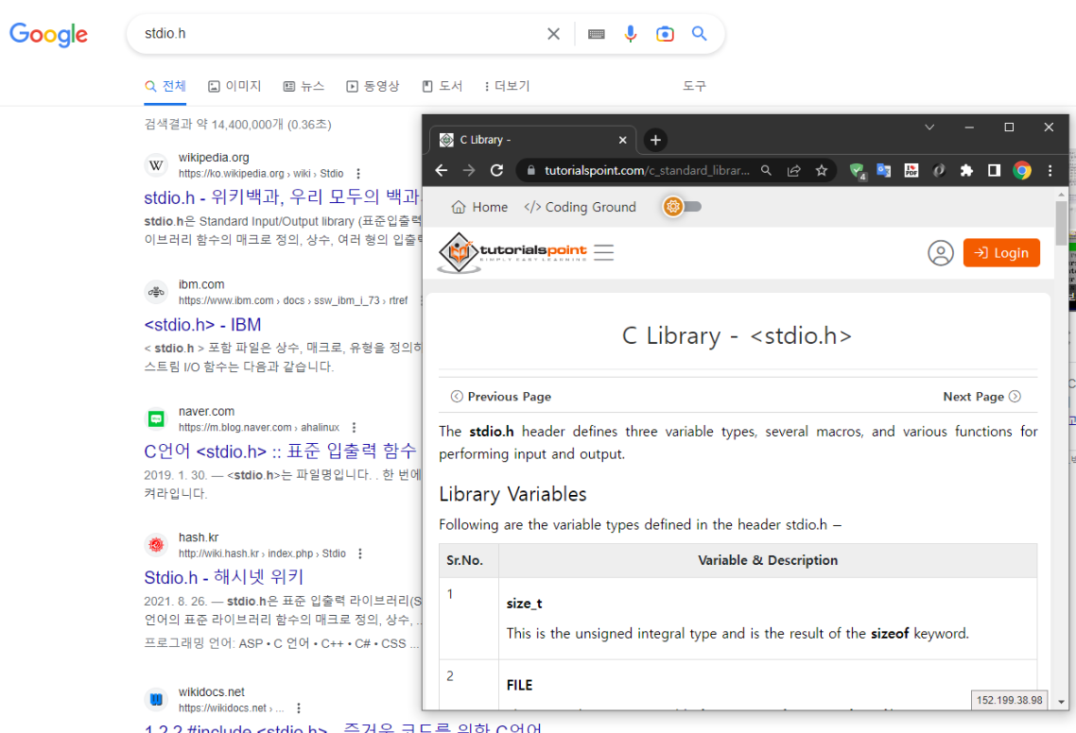
선언&헤더파일
구글에 stdio.h를 검색하면 좀 더 많은 기능(함수)들을 볼 수 있습니다.

Slide 9


중괄호
중괄호는 스택의 시작과 끝을 의미합니다.
그리고 한 프로그램안에는 무조건 한 main함수만 존재해야 합니다.

Slide 10

리턴
되돌린다는 뜻 입니다.
여기서는 0을 되돌린다는 뜻은 main함수를 벗어나겠다는 뜻 입니다.

Slide 11
강제 암기
변수(variable) : 변할 수 있는 수
상수(constant) : 변할 수 없는 수
char는 1바이트
int는 4바이트
float는 4바이트
double는 8바이트
이스케이프 시퀀스
이스케이프 시퀀스 | 의미
￦n | 개 행
￦t | 수평 탭
￦￦ | 역슬래쉬 출력

Slide 12

변수와 상수란 무엇인가?
변한다?
안 변한다? 그래서 그게 뭔데?
변수 : 변할 수 있는 수
상수 : 변할 수 없는 수

Slide 13

변수와 상수란 무엇인가?
여기 이대은 이라는 존재가 있다.
여기서 변하는것과 변하지 않는거에는 무엇이 있을까?
변하는 것의 예 : 키, 몸무게, 나이 등
안 변하는 것의 예 : 생일, 혈액형 등

Slide 14
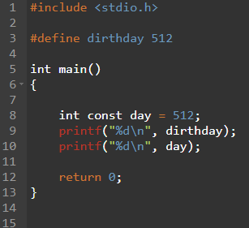
상수
이 코드에서 #define하고 const는 상수를 선언 한 것이다.
상수라는 개념은 앞으로 자주 언급할 것이다.

Slide 15
변수 이름 규칙
변수 : 변할 수 있는 수
1. 변수의 이름은 영문자(대소문자), 숫자, 언더스코어(_)로만 구성된다.
2. 변수의 이름은 숫자로 시작될 수 없습니다.
3. 변수의 이름 사이에는 공백을 포함할 수 없습니다.
4. 변수의 이름으로 C언어에서 미리 정의된 키워드(keyword)는 사용할 수 없습니다.
=> 이건 리눅스로 보여줌

Slide 16
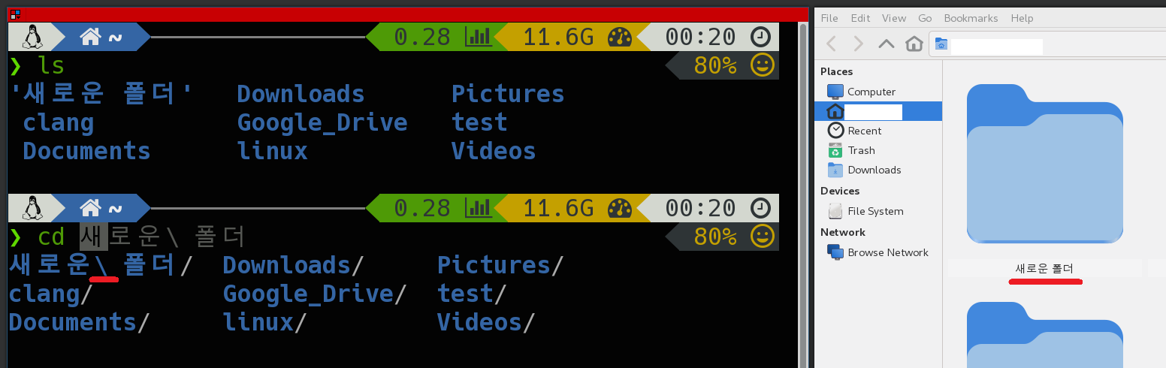
변수의 이름 사이에는 공백을 포함할 수 없다

Slide 17
형식지정자
형식지정자 | 출력대상 | 출력형태
%c | char | 문자
%d | int | 10진수 정수
%f | float | 부동소수점 실수
%ld | double | 부종소수점 실수

Slide 18
소수점 조절
정수형 자릿수 지정
%d → 3 5 8 출력 결과값 만큼 출력
%5d → 3 5 8 오른쪽 정렬 5자리 확보
%05d → 0 0 3 5 8 오른쪽 정렬 5자리 확보 후, 빈 칸은 0으로 채움

Slide 19
소수점 조절
실수형 자릿수 지정
%f → 3 5 8 . 1 2 0 0 0 0 소수점 아래 6자리까지
%6.1f → 3 5 8 . 1 소수점 아래 첫째 자리만 출력 후 둘째 자리에서 반올림
%-6.1f → 3 5 8 . 1 소수점 아래 첫째 자리만 출력 후 둘째자리에서 반올림 (왼쪽 정렬)
%7.3f → 3 5 8 . 1 2 0 소수점 아래 셋째 자리까지 출력 후 오른쪽 빈칸은 숫자 0으로 채움

Slide 20
END

